Slide 1
Старшая школа. Первые шаги
МБОУ ТСОШ

Slide 2
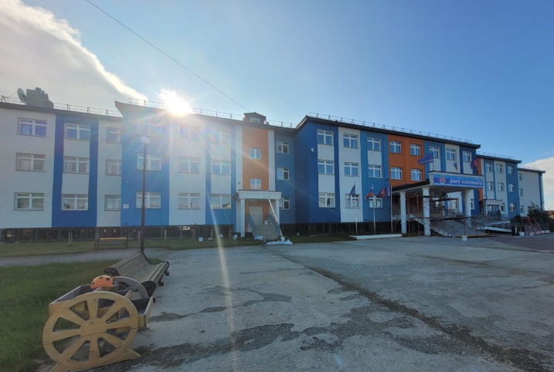
ТСОШ – 59/16
ТШИ – 36/36
ГСОШ – 9/0
Др. – 1/0 Всего – 105/52
10а – 30/14; 10б – 21/2; 10в – 26/10; 10г – 29/28
Формирование классов

Slide 3
Социально-экономический профиль Группа «География и обществознание» | Социально-экономический профиль Группа «Математика и общество» | Гуманитарный профиль Группа «История и социум» | Гуманитарный профиль Группа «История и английский язык»
Гуманитарный профиль Группа «Социум и литература» | Технологический профиль Группа «Информационно-технологическая» | Технологический профиль Группа «Инженерная» | Естественно-научный профиль «Медицинский корпоративный класс»
Универсальный профиль Группа "Информатика и география" | Универсальный профиль Группа "Информатика и биология" | Универсальный профиль Группа "Социум и литература" | Универсальный профиль Группа «Математика и литература»
Универсальный профиль Группа «Биология и социум» | Универсальный профиль Группа «Информатика и социум» | Универсальный профиль Группа "Информатика и литература" | Универсальный профиль Группа "Математика и общество"
Универсальный профиль «Информатика и английский язык»
Профильные группы на 2023-2024 учебный год (начало года)

Slide 4
Углубленное изучение предметов

Slide 5
Учебные курсы
Социально-экономический
УК "Математическое моделирование"
УК "Избранные вопросы экономики"
УК "Введение в педагогическую профессию"
УК "Географический практикум"
Введение в педагогическую профессию (теория и практика)
Основы педагогики и психологии
Гуманитарный
УК "Избранные вопросы экономики"
УК "Актуальные вопросы истории"
УК "История русской культуры"
УК "Английский практикум"
УК "Избранные вопросы литературы"
УК "Основы журналистики"
УК "Введение в педагогическую профессию"
Технологический
УК "Математическое моделирование"
Естественно-научный
УК "Актуальная экология"
УК "Основы медицинских знаний"
УК "Биохимия"
Универсальный
УК "Географический практикум"
УК "Основы компьютерной анимации"
УК "Актуальная экология"
УК "Английский практикум"
УК "Математическое моделирование"
УК "Избранные вопросы экономики"
УК "Избранные вопросы литературы"
УК "Основы журналистики"
УК "Введение в педагогическую профессию"
Учимся писать сочинение
Социально-экономическая география мира

Slide 6
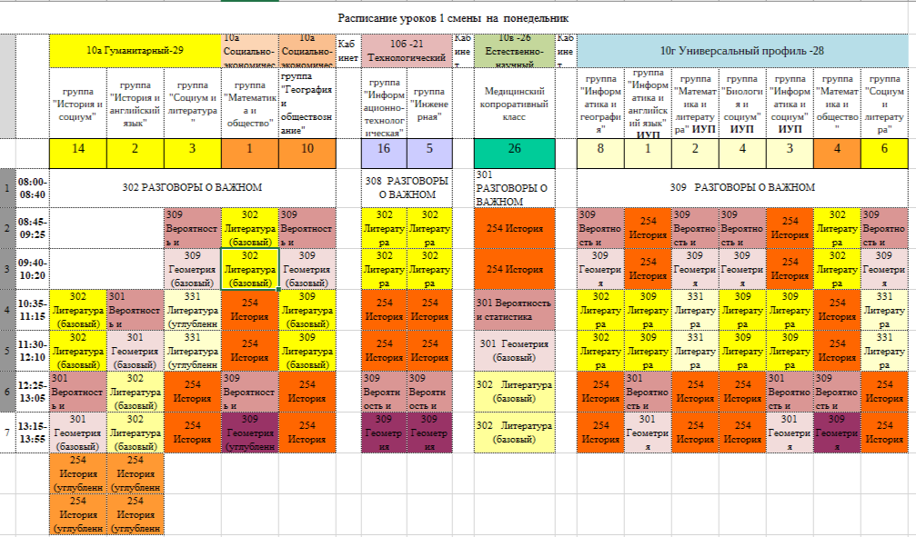

Slide 7
Внесли изменения
в штатное расписание: педагог-психолог (1 единица),
тьютор (2 единицы),
социальный педагог (0, 5),
воспитатель (2,5 единицы),
младший воспитатель (2,7 единицы)
в УСТАВ

Slide 8
1. Русский язык. 10-11 класс. Учебник. Базовый уровень – 120 экз.
Код ФП: 1.1.3.1.1.1.1; Приложение 1
Автор: Рыбченкова Л.М., Александрова О.М., Нарушевич А.Г. и др.
Издательство: Просвещение; Год издания: 2023
Класс: 10-11 кл.
2. История. Всеобщая история. 1914—1945 годы. 10 класс. Базовый уровень – 100 экз. (в заказ 20 экз.)
Код ФП: 1.1.3.4.1.1.1.3; Приложение 1;
Автор: Мединский В. Р., Чубарьян А. О.;
Класс: 10 кл.; УМК: История (10-11) Базовый уровень
3. История. История России. 1914—1945 годы. 10 класс. Базовый уровень – 100 экз. (в заказ 20 экз.)
Код ФП: 1.1.3.4.1.1.1.2; Приложение 1;
Автор: Мединский В. Р., Торкунов А. В.;
Класс: 10 кл.; УМК: История (10-11) Базовый уровень

Slide 9
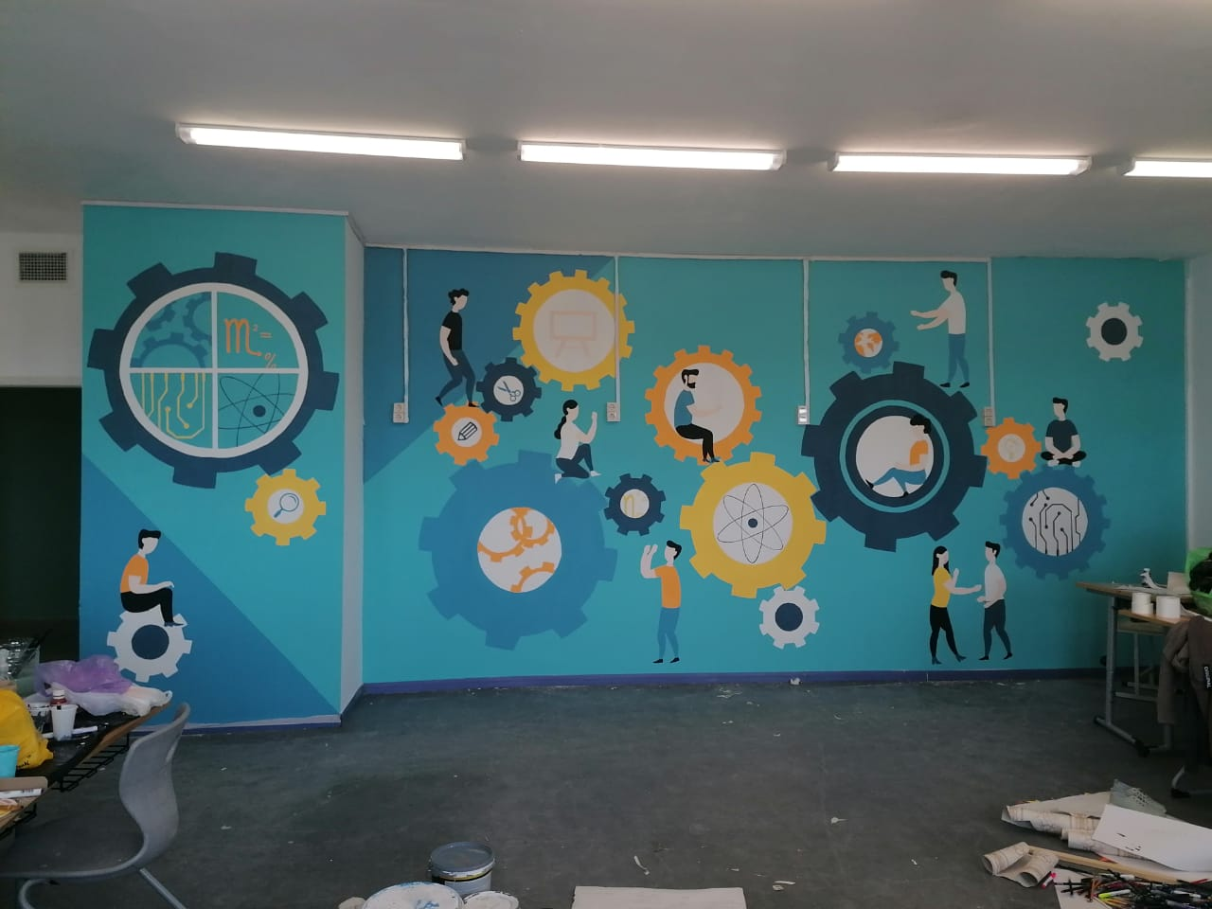
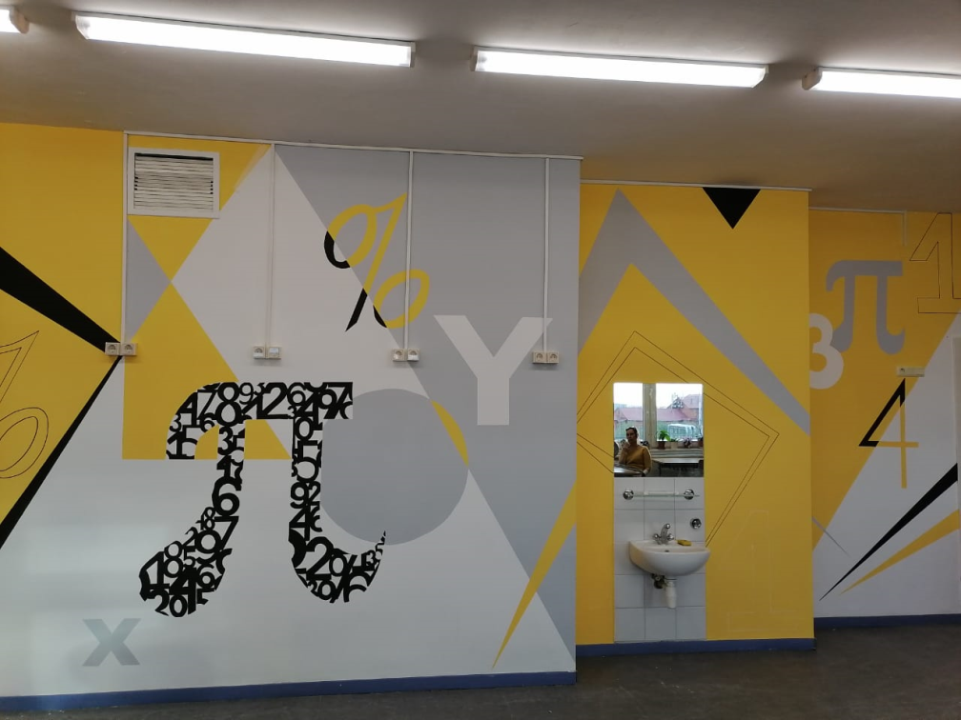
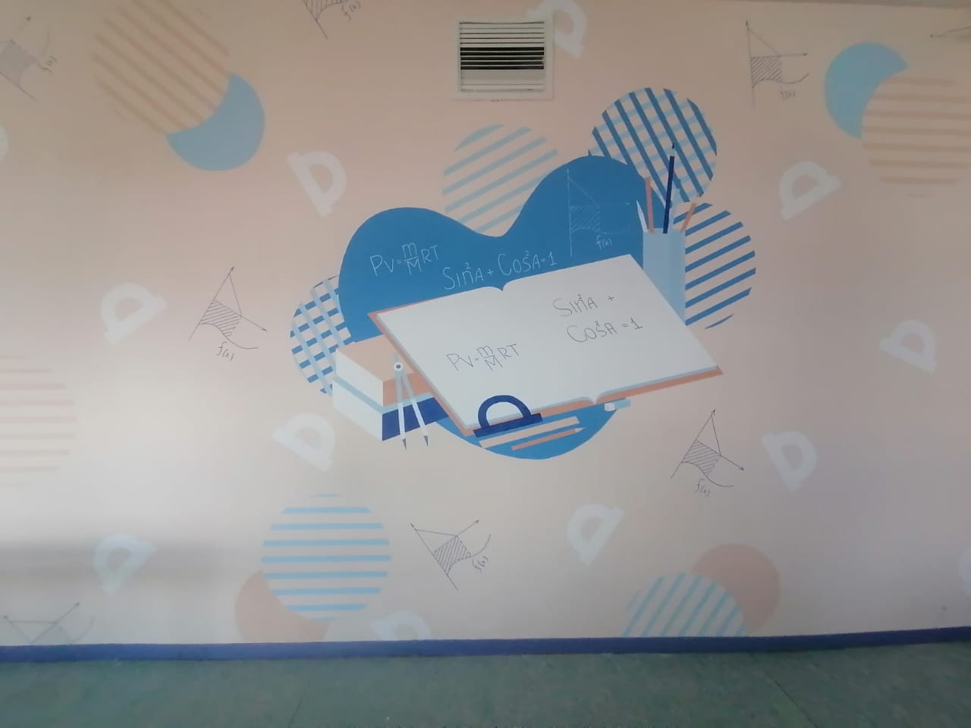
Образовательное пространство

Slide 10
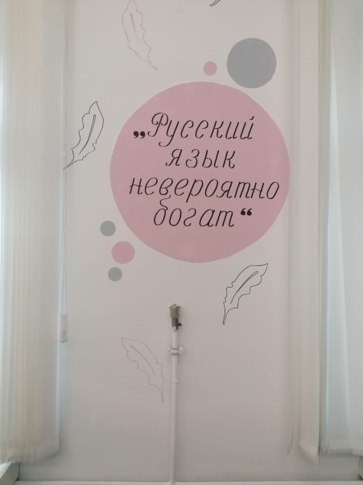
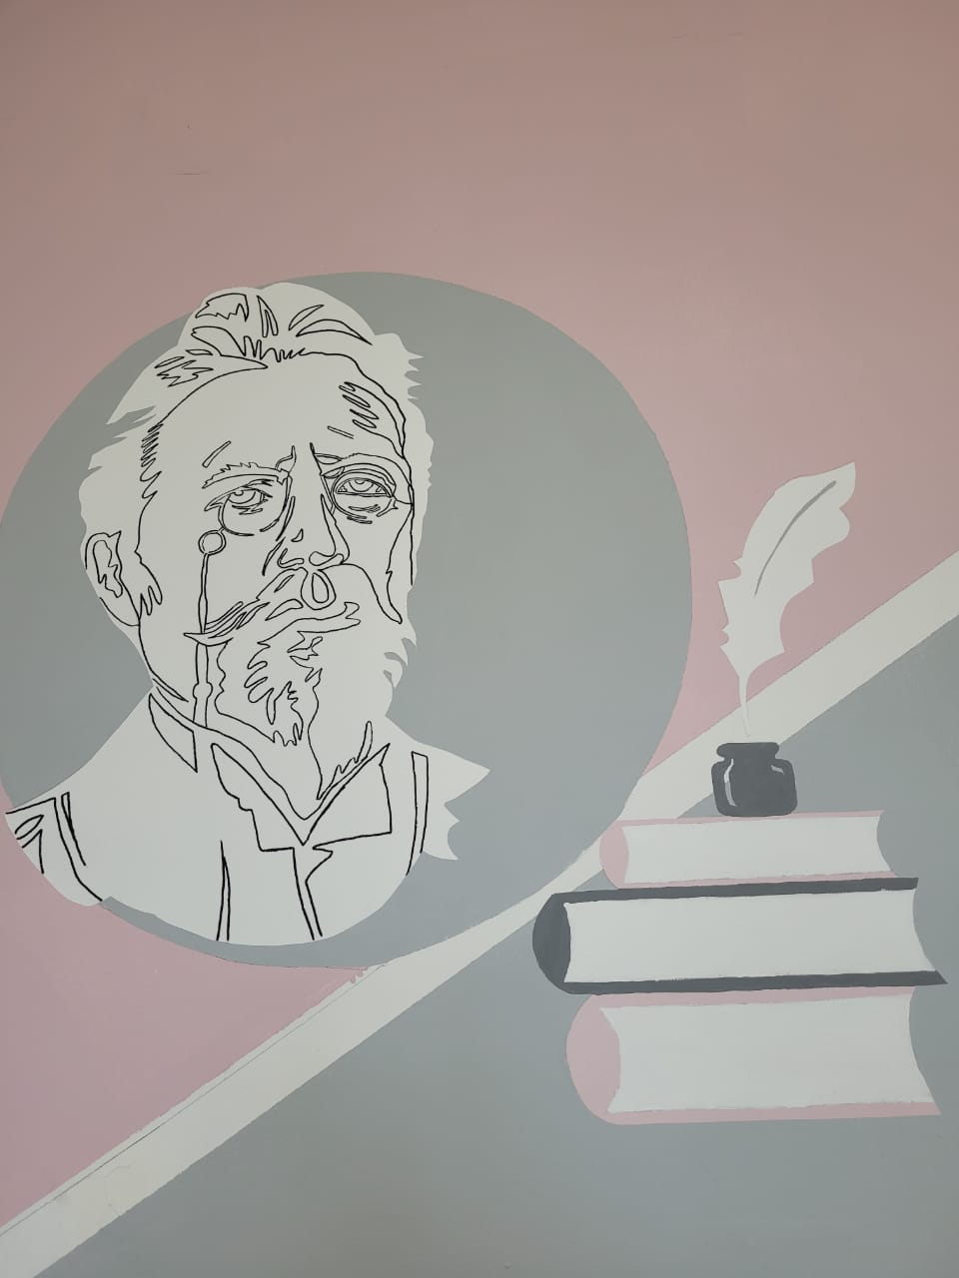
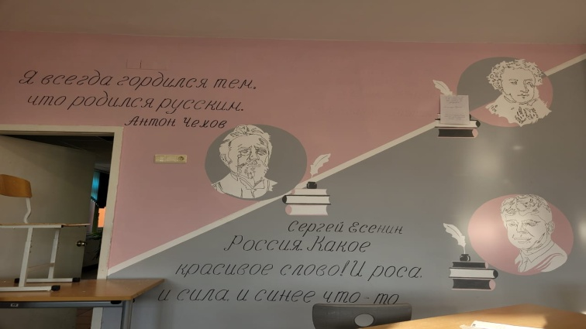
Образовательное пространство

Slide 11
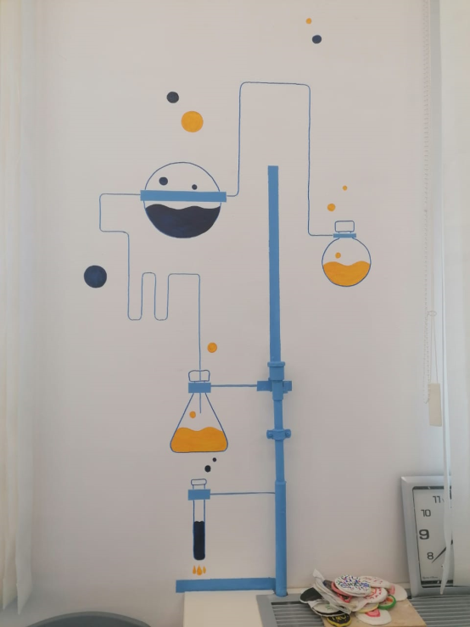
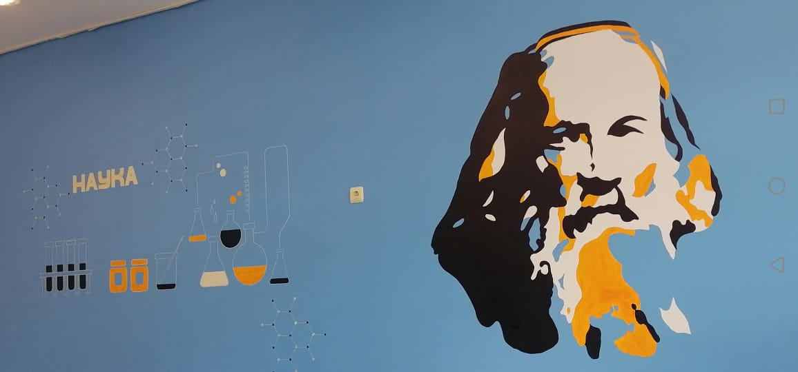
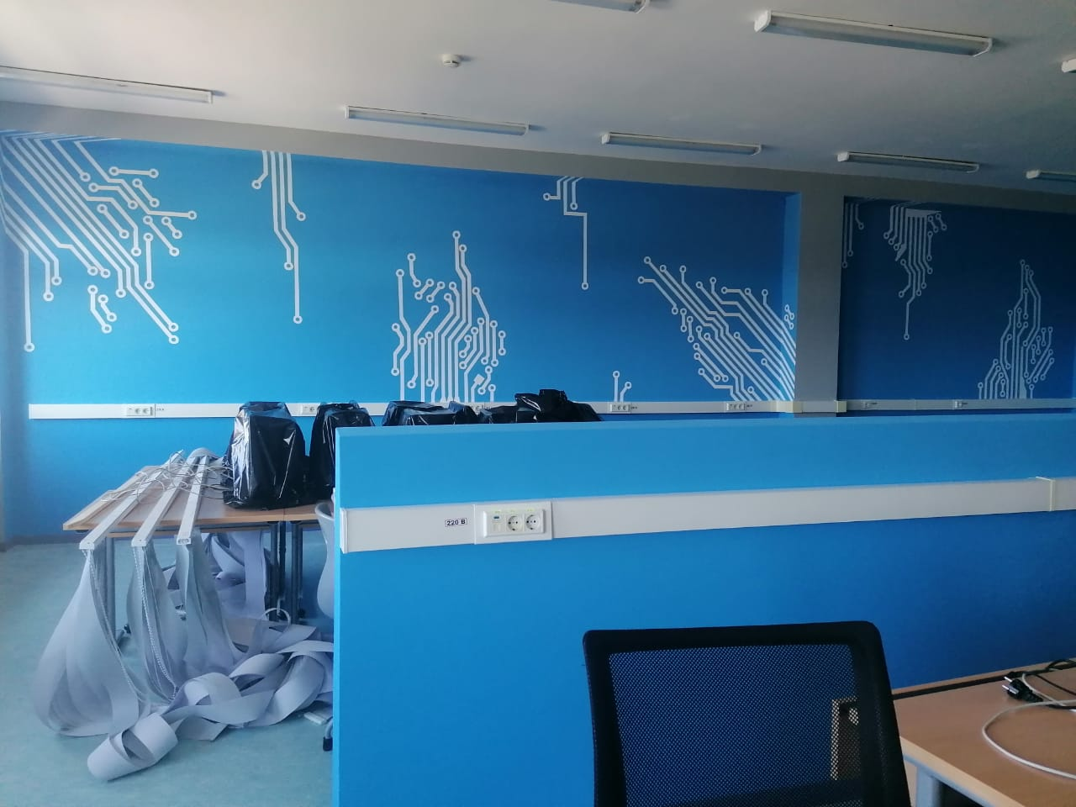
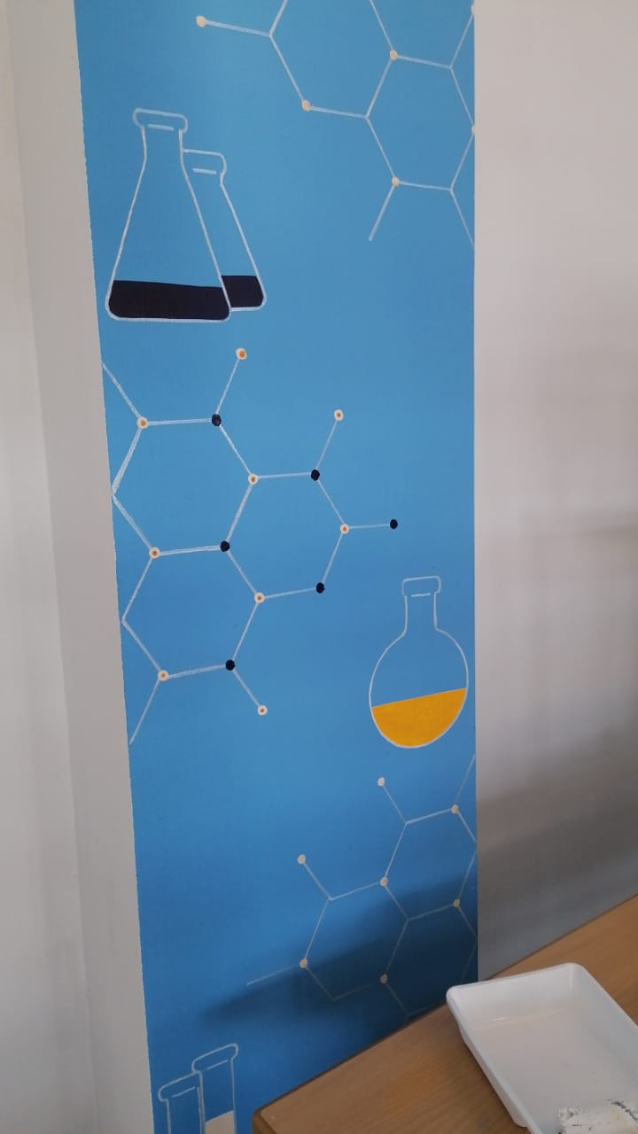
Образовательное пространство

Slide 12
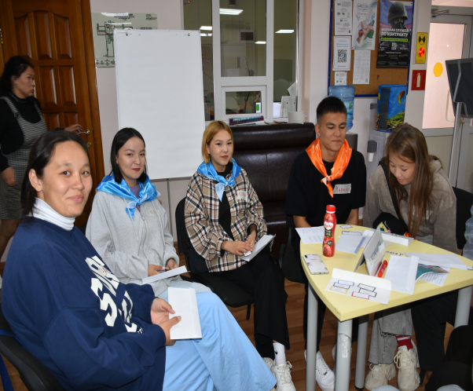
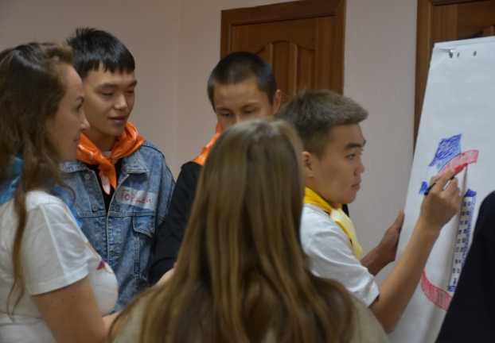
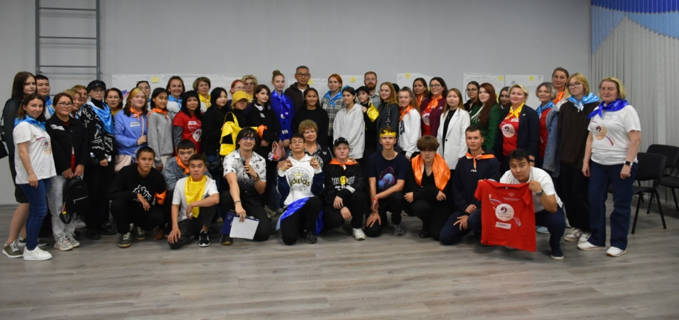
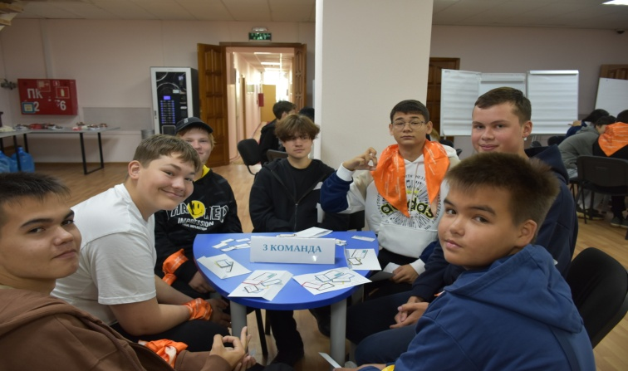
Форум старщеклассников

Slide 13
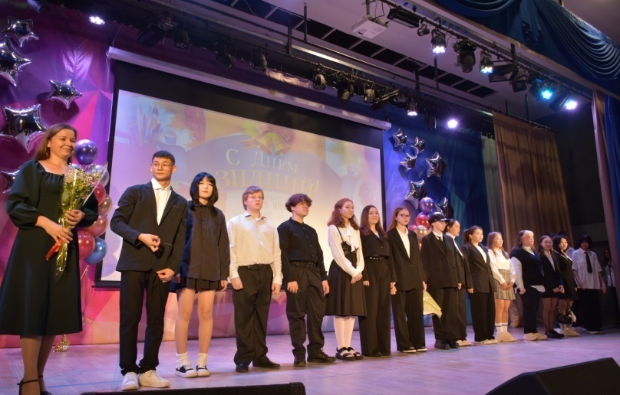
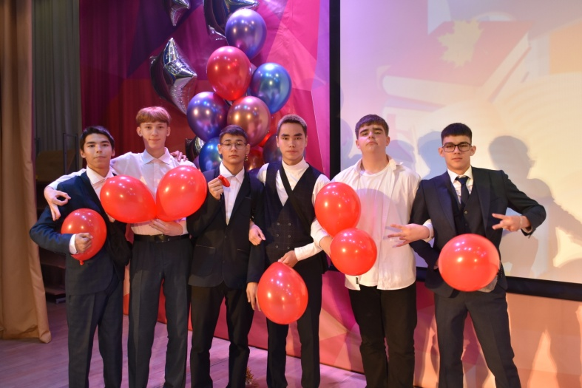
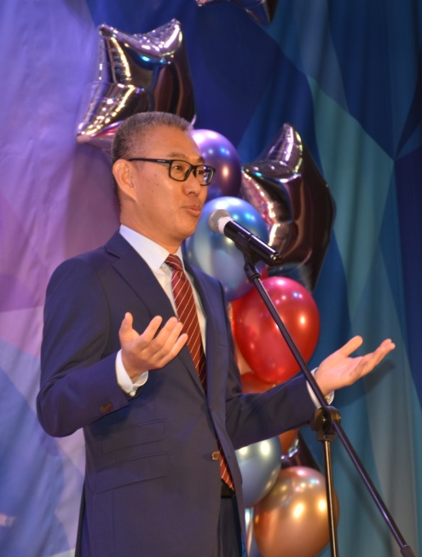
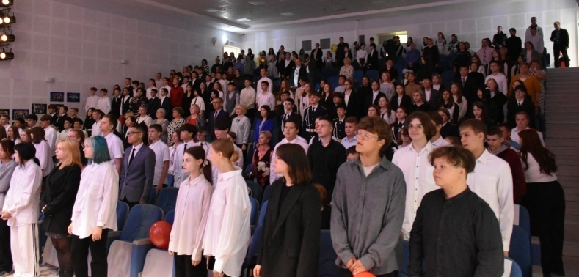
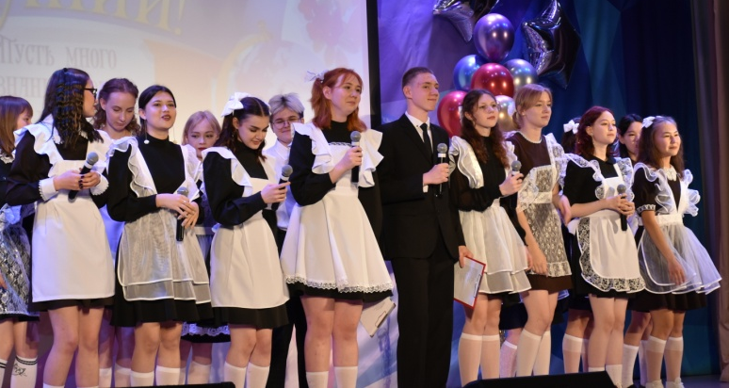
Открытие старшей школы

Slide 14
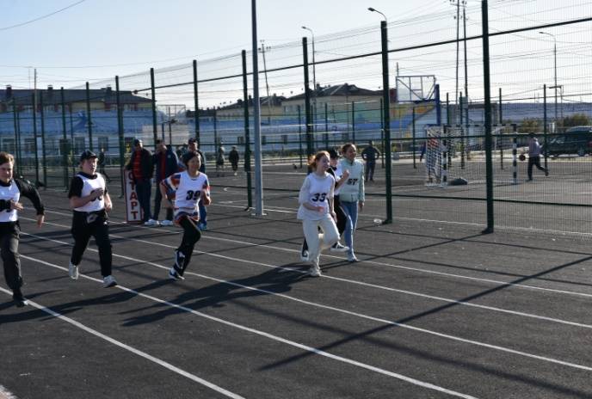
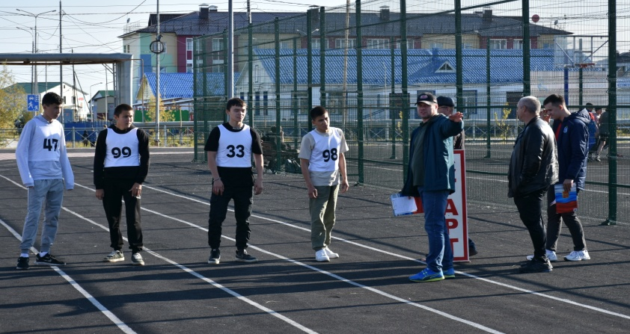
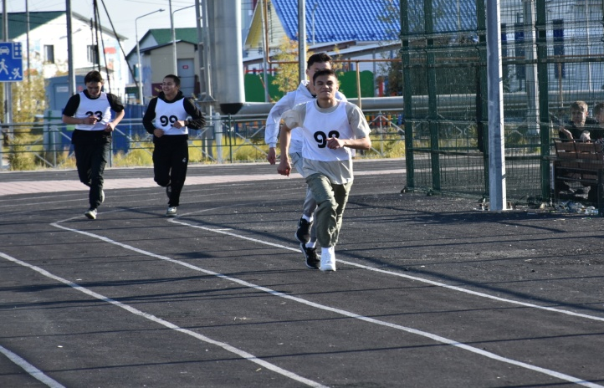
День Здоровья

Slide 15
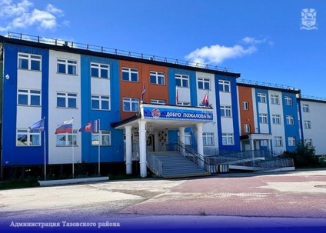
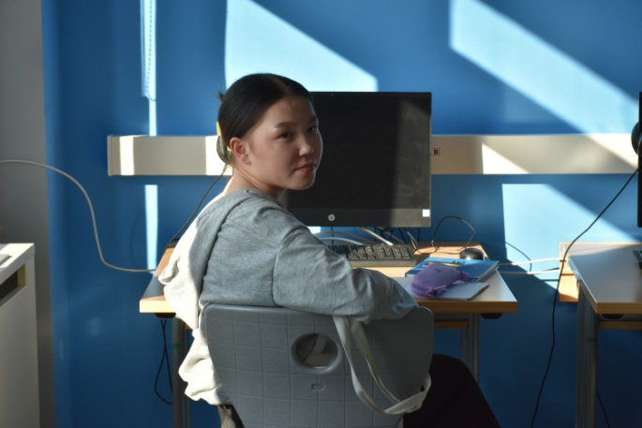
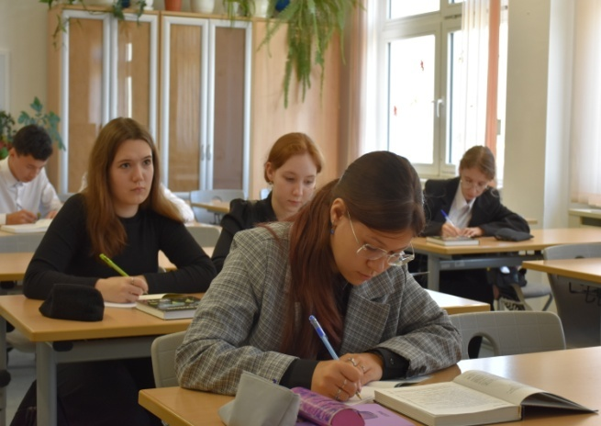
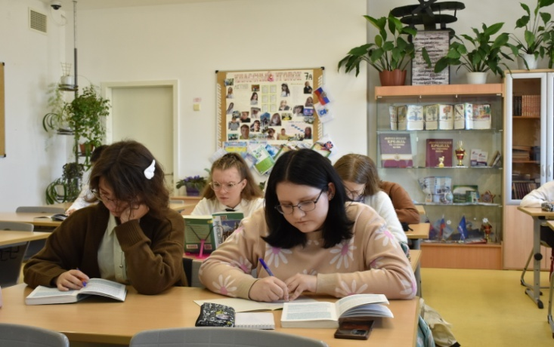
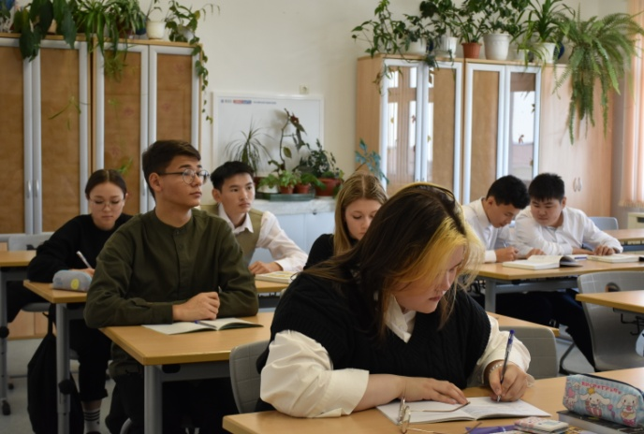
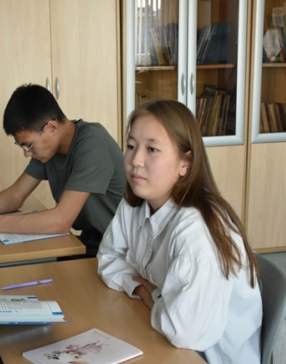
БУДНИ

Slide 16
СЕЙЧАС
Совершенствование нормативно-правовых документов
Решение кадровых вопросов
Приобретение оборудования
Создание зон для отдыха

